Slide 1

Dataset d’anime
Demange Aymeric
‹N°›

Slide 2
Sommaire
Introduction
Data visualisation
Data preparation
Data modeling
Évaluation
Conclusion
‹N°›

Slide 3
Introduction
Ma problématique :
A qu’elle point peut-on prédire le score d’un anime ?
Dataset : https://www.kaggle.com/canggih/anime-data-score-staff-synopsis-and-genre
‹N°›

Slide 4
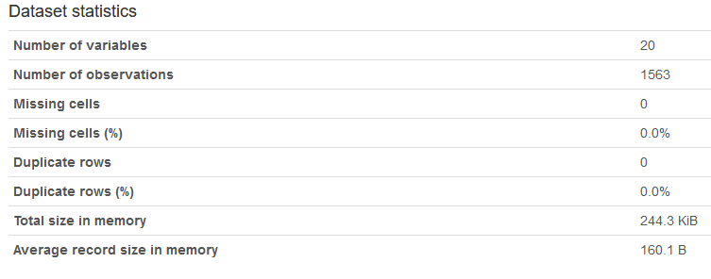
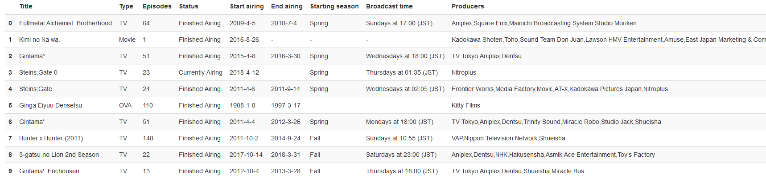


Data Visualisation
Dans ce tableau, une chose nous intéresse.
Vous rappelez-vous de notre problématique ?
Dataset non modifié
16 colonnes catégorique → 16 colonnes numérique
Le récapitulatif des données du dataset
Plusieurs colonnes mal nommée
Nous connaissons donc nos données, mais que faut-il en faire ?
Oui c’est bien le score que l’on souhaite prédire.
Suppression des colonnes non importantes
Traiter les colonnes possédant des lignes complexes
20 colonnes différentes
1563 lignes
16 colonnes catégoriques
4 colonnes numériques
Un dataset rempli d’informations qu’il faut analyser
‹N°›
Notes:
‹N°›

Slide 5
Data Preparation
Plusieurs étapes : 1 – Suppression des NaN
            2 – Nom des colonnes
            3 – Encodage des colonnes qualitatives
            4 – Formatage des colonnes
            5 – Formatage des Dates
            6 – Les colonnes avec de multiples valeurs par cellule
            7 – Formater la colonne Duration
            8 – Vérification de notre Dataset
‹N°›

Slide 6
Data Preparation
1 – Suppression des NaN
Utilisation de la fonction dropna
‹N°›

Slide 7

Data Preparation
2 - Nom des colonnes
Utilisation de la fonction rename :
6

Slide 8








Data Preparation
3 - Encodage des colonnes qualitatives
Transformation de nos colonnes qualitatives en quantitatives.
Utilisation de la méthode LabelEncoder
7

Slide 9
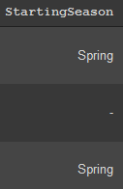
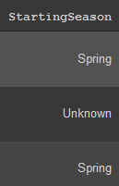
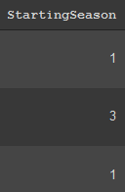
Data Preparation
4 - Formatage des colonnes
Certaines colonnes possède des tirets
Fonction dashToUnknown utilisé
Formatage puis encodage des colonnes possédant des tirets
7

Slide 10
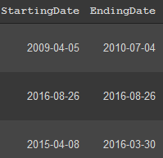
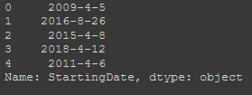

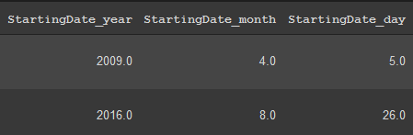
Data Preparation
5 - Le formatage des dates
On regarde le type de notre date actuel :
Les dates sont au format ‘Object’
Transformation au format DateTime :
Résultat :
Une fois ce format atteint :
Il est possible de fractionner notre date pour en faire plusieurs colonnes :
Transformation des dates dans un format utilisable
7

Slide 11
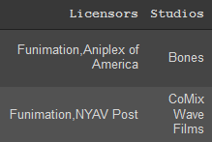

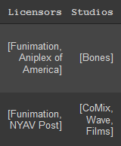
Data Preparation
6 - Les colonnes avec de multiples valeurs par cellule
Cette étape fut longue et compliquée, voici un exemple de colonne :
Une fois transformé en une liste cela ressemble à ça :
7

Slide 12


Data Preparation
7 - Formater la colonne Duration
A quoi ressemble la colonne Duration :
Des minutes et des heures
Il faut donc prendre seulement les heures ou minutes pour avoir au final ceci :
7

Slide 13
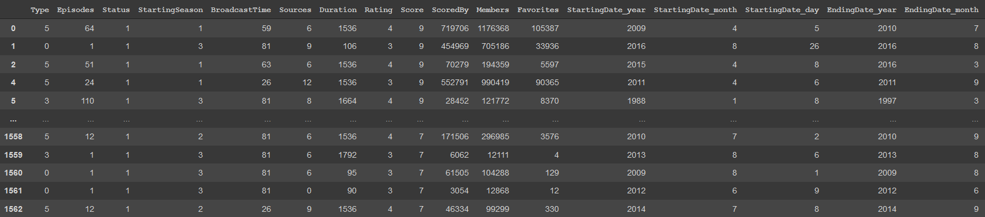
Data Preparation
8 - Vérification de notre Dataset
A ce stade notre dataset est prêt !
Notre dataset ne possède que des « chiffres » c’est parfait.
12

Slide 14
Data Modeling
3 Algorithmes utilisés :
  Random Forest Classifier
  Kneighbors Classifier
  Support Vector Classifier
  RFC : https://scikit-learn.org/stable/modules/generated/sklearn.ensemble.RandomForestClassifier.html
  KNN : https://scikit-learn.org/stable/modules/generated/sklearn.neighbors.KNeighborsClassifier.html
  SVC : https://scikit-learn.org/stable/modules/generated/sklearn.svm.SVC.html
‹N°›

Slide 15
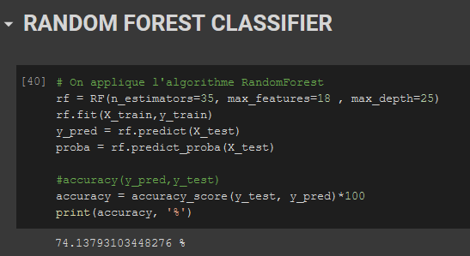
Data Modeling
  RFC :
14

Slide 16
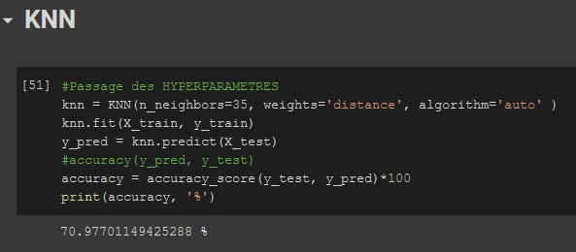
Data Modeling
  KNN :
15

Slide 17
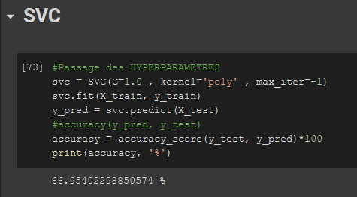
Data Modeling
  SVC :
16

Slide 18
Evaluation
Nos algorithmes ont-ils été performants ?
Qu’elles sont les colonnes(features) impactant le plus notre précision ?
Cela est-il logique ?
Pour répondre à ces questions ont utilises des métriques.
‹N°›

Slide 19
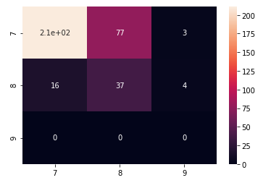
Evaluation
Matrice de Confusion :
18

Slide 20
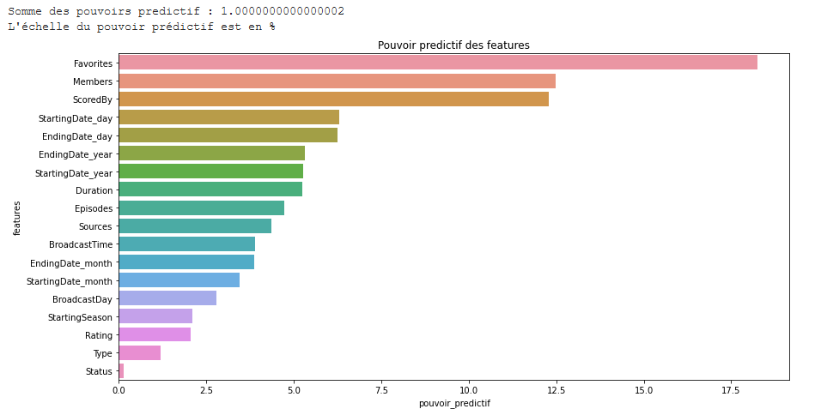
Evaluation
Importance de chaque colonne :
19

Slide 21
Conclusion
‹N°›

